Slide 1

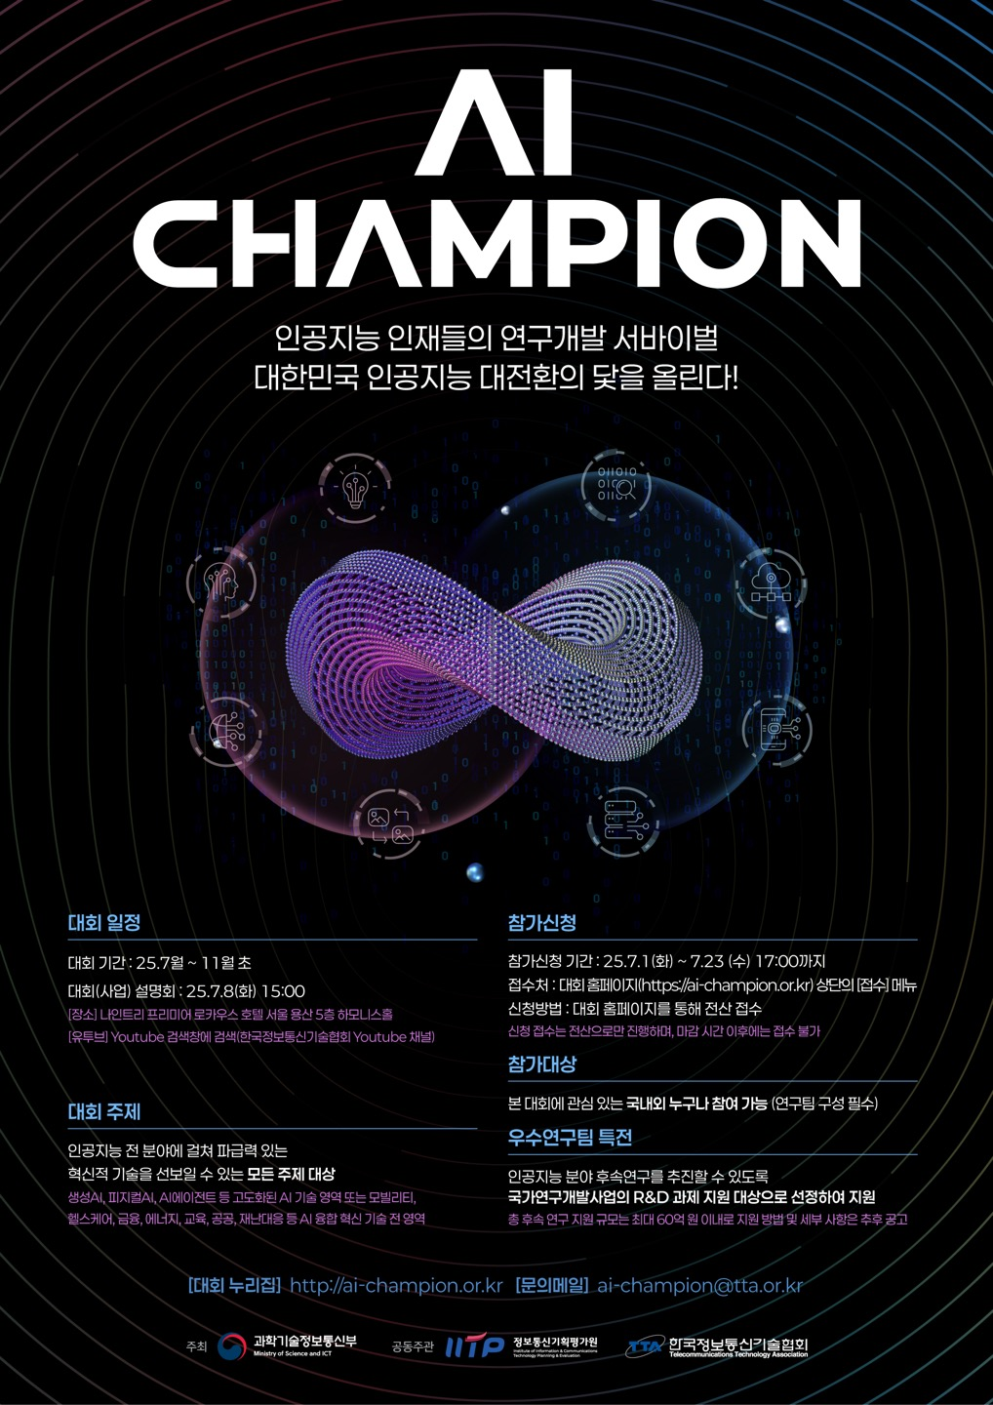

01
2025년도 인공지능 챔피언(AI Champion) 대회 공고
인공지능 인재들의 연구개발 서바이벌 “AI CHAMPION”
대회 주요 정보
ㅇ 대 회 명: 2025년 인공지능 챔피언(AI Champion) 대회
ㅇ 대회기간: 2025년 7월 ∼ 11월
ㅇ 도전주제: 인공지능 전 분야에 걸쳐 도전적인 문제를 고안하여 파급력 있는 혁신적 해법을
창출할 수 있는 인공지능(AI) 분야 자유주제
ㅇ 참가대상: 대학(원)생, 일반인, 기업, 연구기관, 대학, 산·학·연 컨소시엄 등 국내·외 인공지능에
관심 있는 연구팀 누구나 참여 가능
※ 외국 소재의 기업·대학·연구소, 재외국민 및 외국인 등을 연구팀에 포함 가능하되, 후속연구 지원 시 관련 규정에 따른 적정 요건 충족 필요
ㅇ 참가신청: 2025년 7월 1일(화) 11:00 ~ 7월 23일(수) 17:00 까지
ㅇ 참가팀 특전: 심사를 통해 최대 100개 팀에 자율 선행연구 지원 ※ 심사 및 선행연구 지원 내용은 추후 공고
ㅇ 우수팀 특전: 인공지능 분야 후속연구를 추진할 수 있도록 국가연구개발사업의 R&D 과제 지원
대상으로 선정하여 지원
※ 최대 60억원 이내로 후속연구 지원 예정, 세부 사항은 추후 공고
http://ai-champion.or.kr
진행절차
대회 홈페이지
사전 서류 심사
중간 심사
ai-champion@tta.or.kr
대회 심사
문 의 처

